Slide 1
PORTUGALIA
CO WARTO ZOBACZYC
Lidia Berbeka
Notes:
Obrazki i napisy
Ryszard Dunikowski

Slide 2
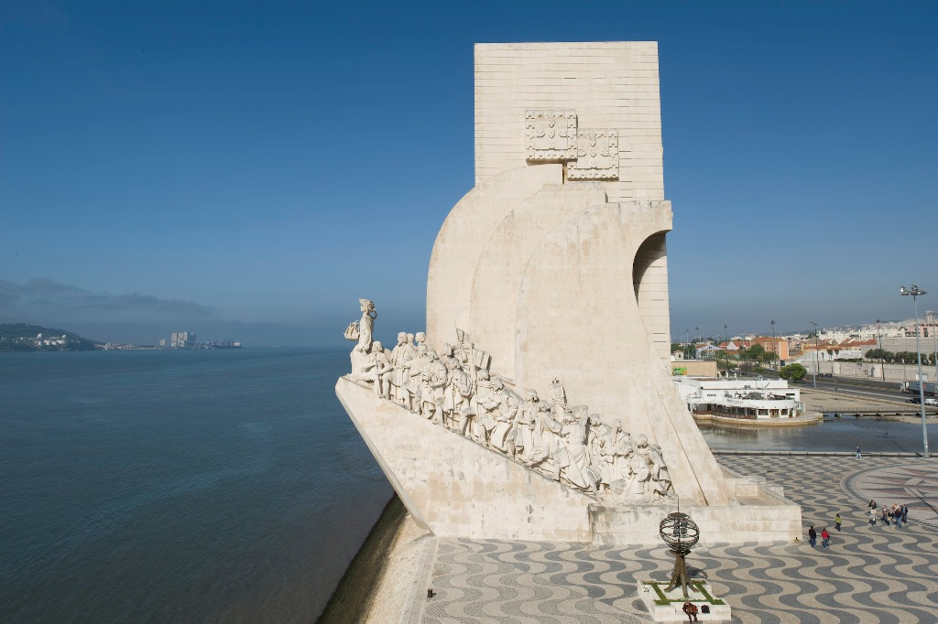
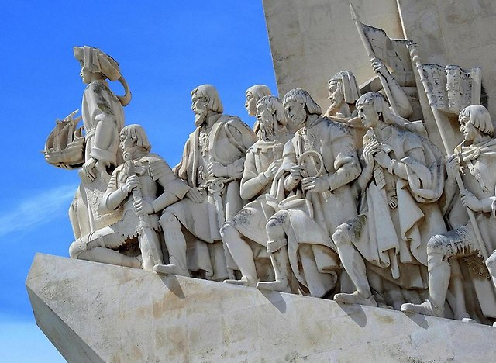
Pomnik Odkrywców
Zbudowany w 1960 roku.
Na pomniku są między innymi postacie:
Henryka Żeglarza,
Vasco da Gama, Ferdynanda Magellana i inni.

Slide 3
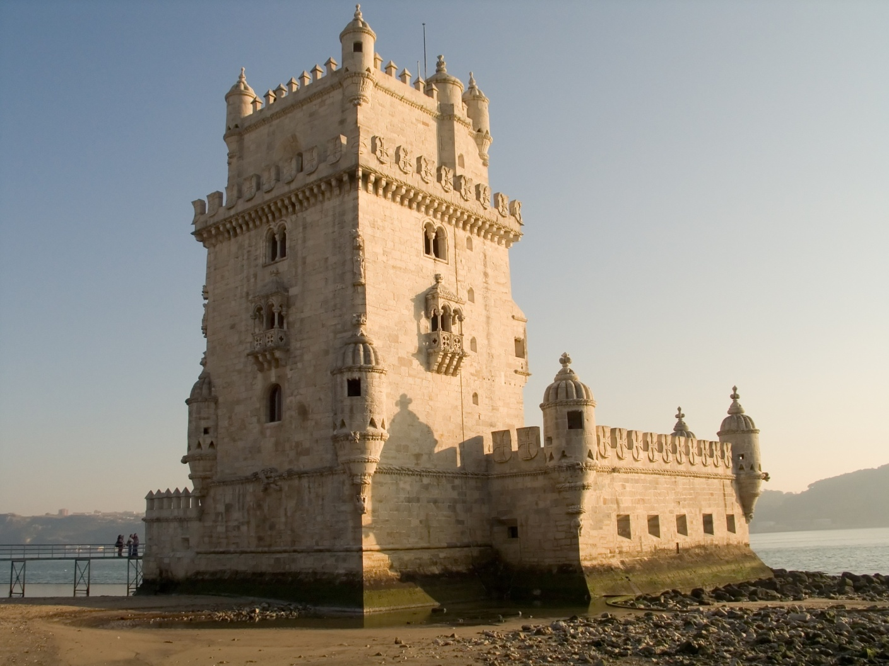
Torre de Belem
Militarna budowla z 1520 roku, u ujścia rzeki Tag do oceanu.

Slide 4
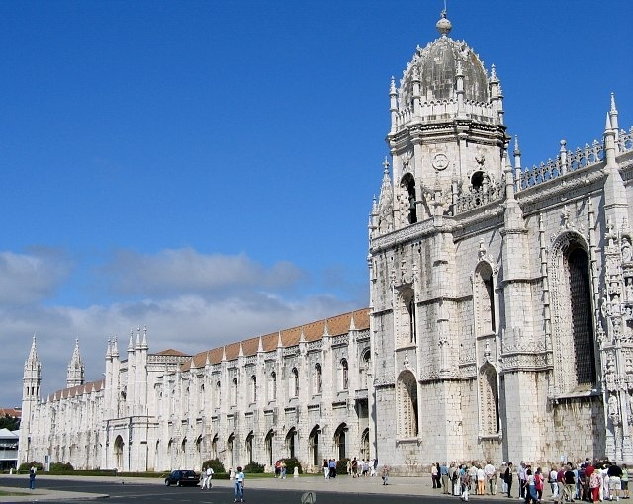
Klasztor Hieromitów
Klasztor wybudowano w 1552 roku na pamiątkę szczęśliwej wyprawy Vasco da Gamy do Indii. Klasztor jest perłą stylu manualińskiego, w 1983 roku został wpisany na Listę Światowego Dziedzictwa UNESCO.

Slide 5
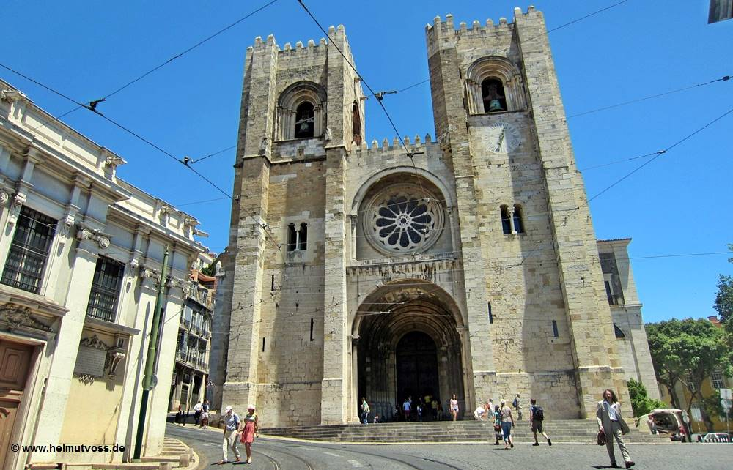
Katedra Se
Zbudowana w 1150 roku w stylu romańskim na pamiątkę wyzwolenia miasta spod władzy Maurów.

Slide 6
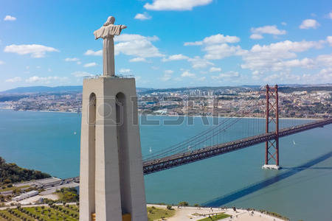
Pomnik Chrystusa Króla
Most 25 Kwietnia
Zbudowany w podzięce za uniknięcie poważnych zniszczeń w czasie II Wojny Światowej. Wysokość cokołu około 80 metrów i pomnika 28 m.
Most nad rzeką Tag o długości 2277 m wybudowany w 1999 roku na pamiątkę Rewolucji Goździków. Jest mostem wiszącym dwupoziomowym drogowym i kolejowym.

Slide 7
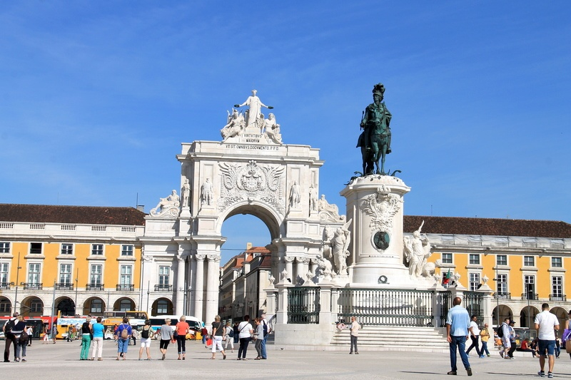
Plac komercyjny
Plac jest zwieńczony Łukiem Triumfalnym i pomnikiem Józefa I.

Slide 8
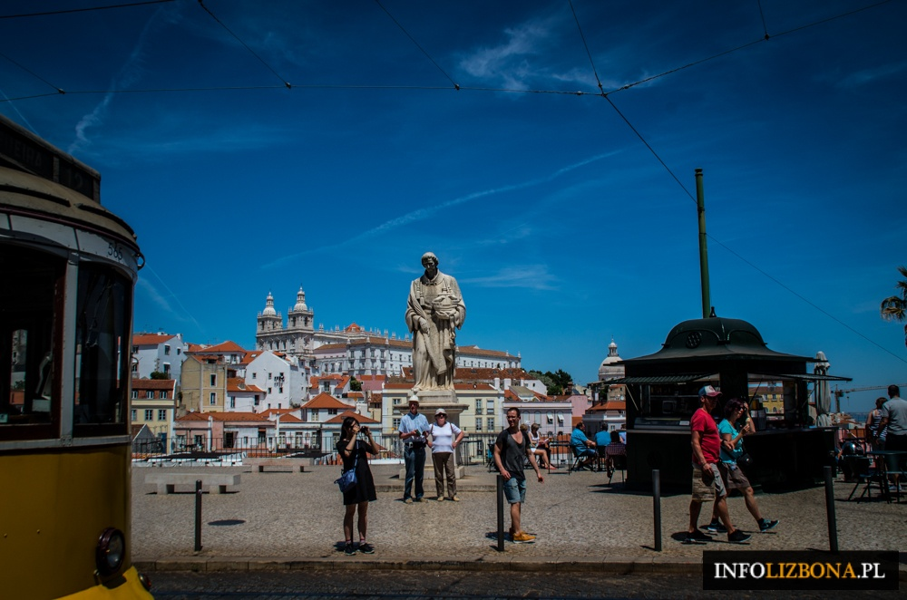
Punkt widokowy Portas do Sol
Roztacza się z tego miejsca widok najstarszej dzielnicy Lizbony, kościołów św. Wincentego i św. Łucji, mostu Vasco da Gama i drugiej strony rzeki Tag.

Slide 9
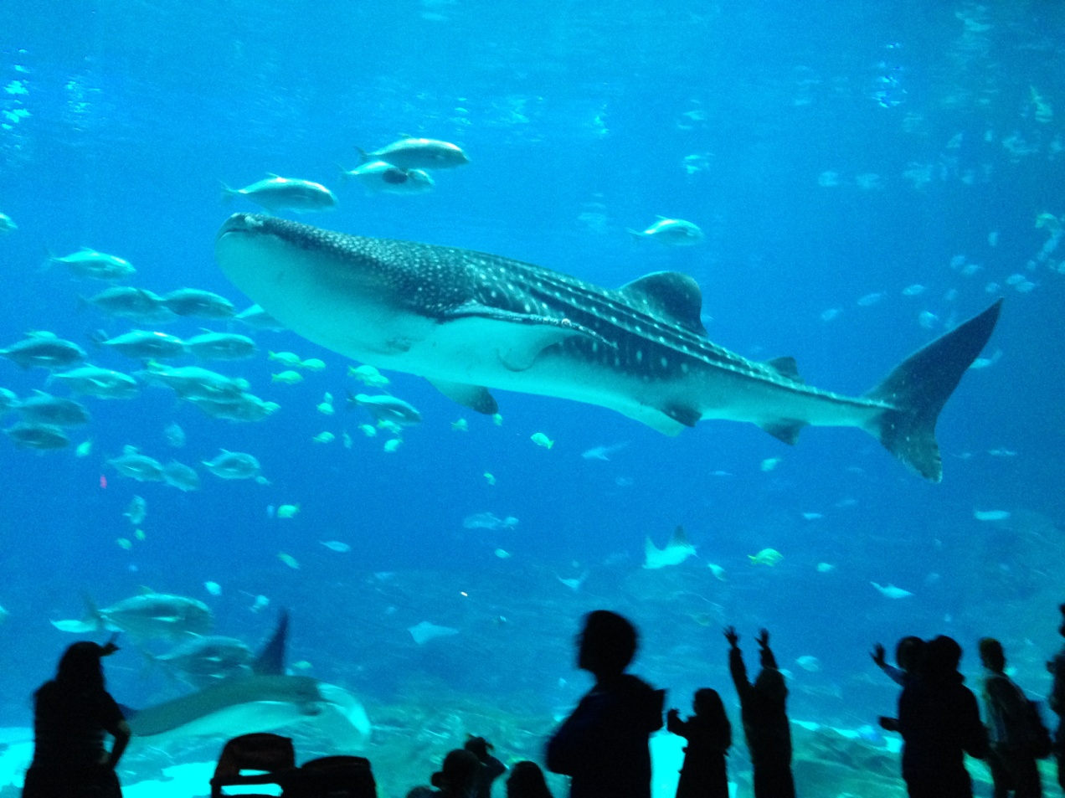
Oceanarium
Zostało wybudowane na wystawę Expo w 1998 roku. Żyje w nim ponad 8000 organizmów z ponad 500 różnych gatunków. Warte obejrzenia.

Slide 10
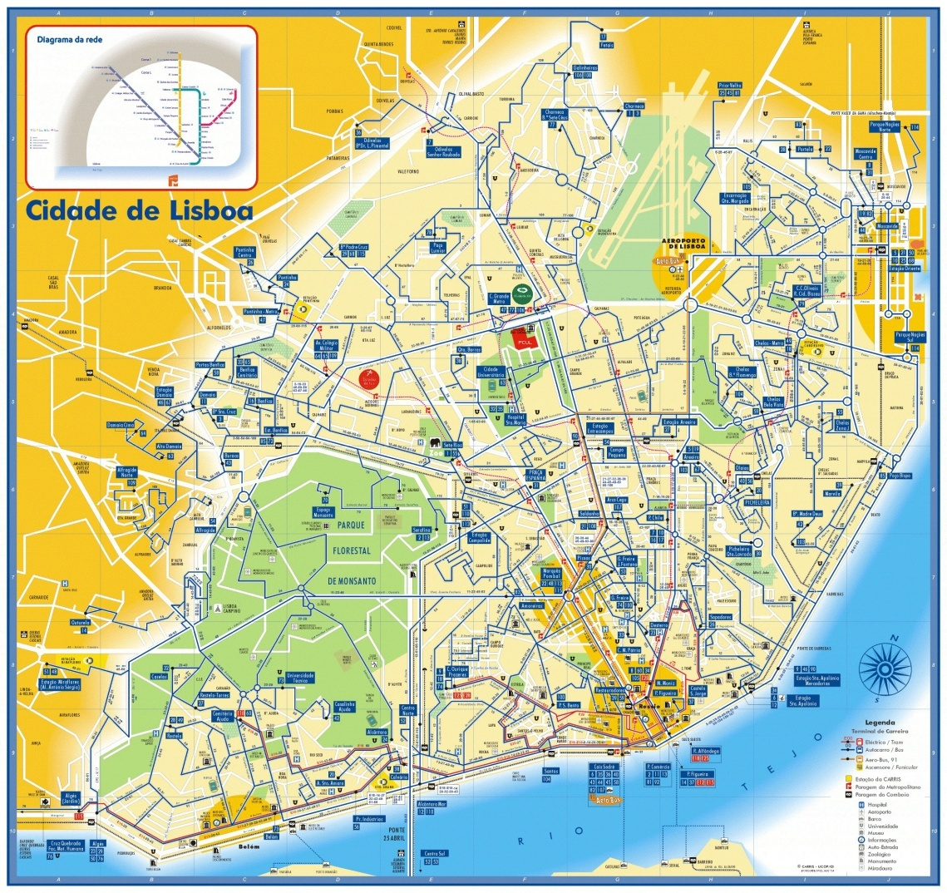
Mapa Lizbony
Część mapy Lizbony pomoże odnaleźć zabytki.

